Slide 2
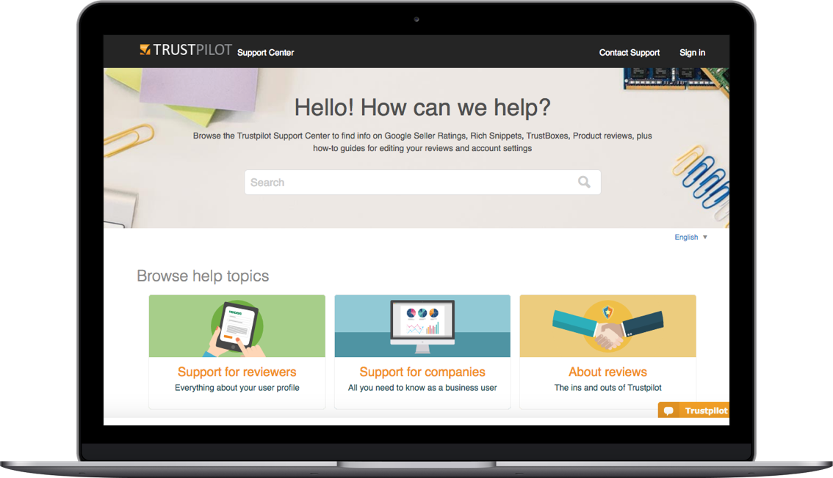
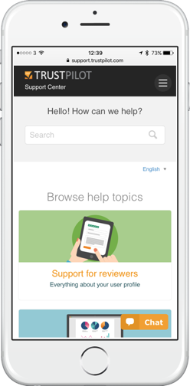
Knowledge base and self-service on all devices

Slide 3
Ticket deflection and agent productivity made simple
지식 창고
고객과 상담원이 가장 자주 묻는 질문에 대한 답을 제공하는 유용한 도움말을 만드세요.
온라인 커뮤니티
크라우드소스 지원을 홀용하여 고객과 개방적인 대화를 촉진하고 피드백을 활성화할 수 있습니다.
고객 서비스 포탈
고객이 로그인하여 티켓을 추적하고 구독한 커뮤니티 주제 및 질문을 볼 수 있습니다.

Slide 4
Why Zendesk Guide?
고객 관점 – 셀프 서비스 처리율 증가
상담원 관점 – 신속하고 정확한 답변, 실시간 FAQ 업데이트
관리자 관점 – 인기문서 및 인기 키워드 등 헬프셀터에 대한 Insights 제공 (상담원 교육, 헬프 센터 문서 생성/보완을 통한 셀프서비스 증가 등에 활용)

Slide 5
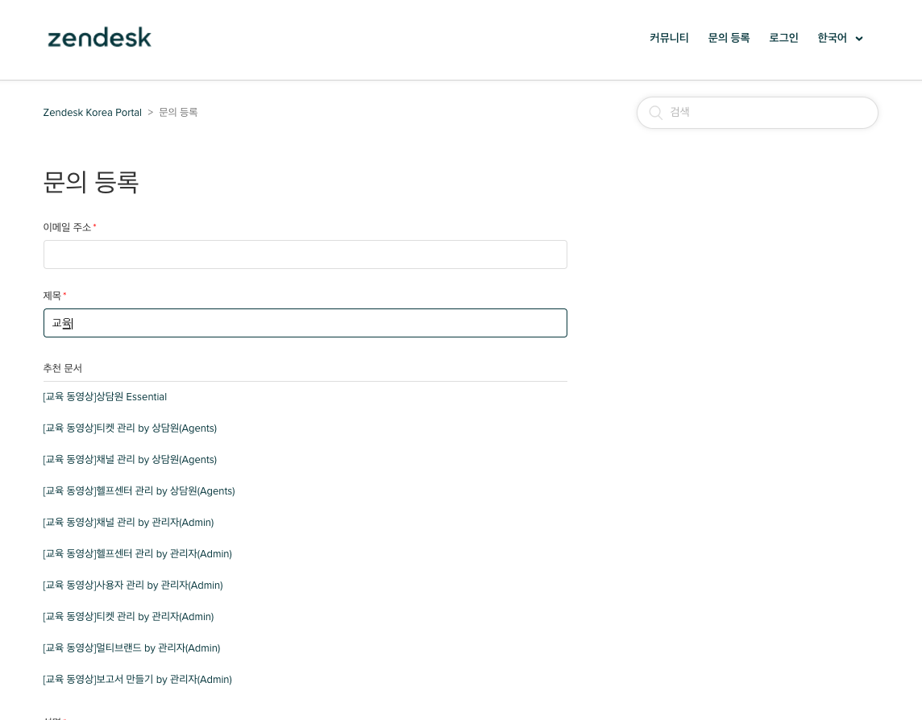
고객 셀프 서비스율 증가 (1)
자주 문의 들어오는 건을 실시간으로 헬프 센터에 게시, 고객 셀프서비스 해결율 증가
제목에 단어 입력시,
Knowledge Base에서
관련 글들을 추천해 주어
꼭 필요한 경우만 문의

Slide 6
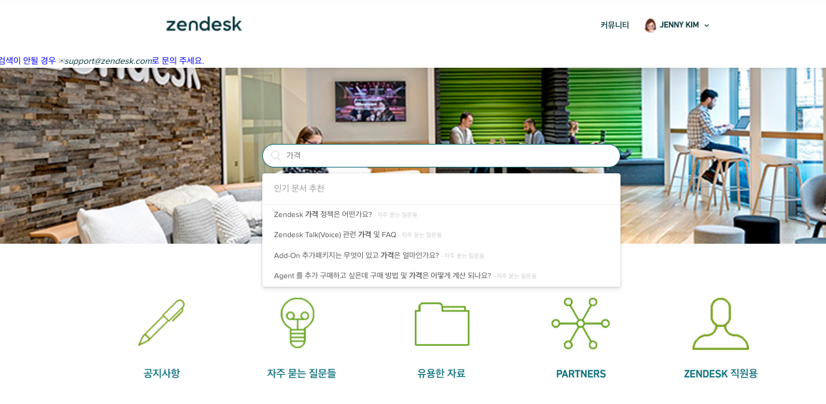
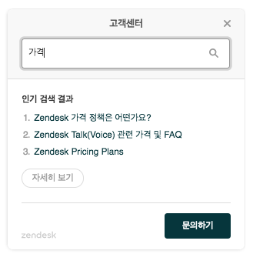
고객 셀프 서비스율 증가 (2)
인기 문서 추천, 위젯을 통해 FAQ 검색후 실시간 채팅 유도
1
2
셀프서비스를 위해
먼저 FAQ 검색후,
채팅 유도

Slide 7
고객 셀프 서비스율 증가 (3)
자주 문의 들어오는 건을 실시간으로 헬프 센터에 게시, 고객 셀프서비스 해결율 증가

Slide 8
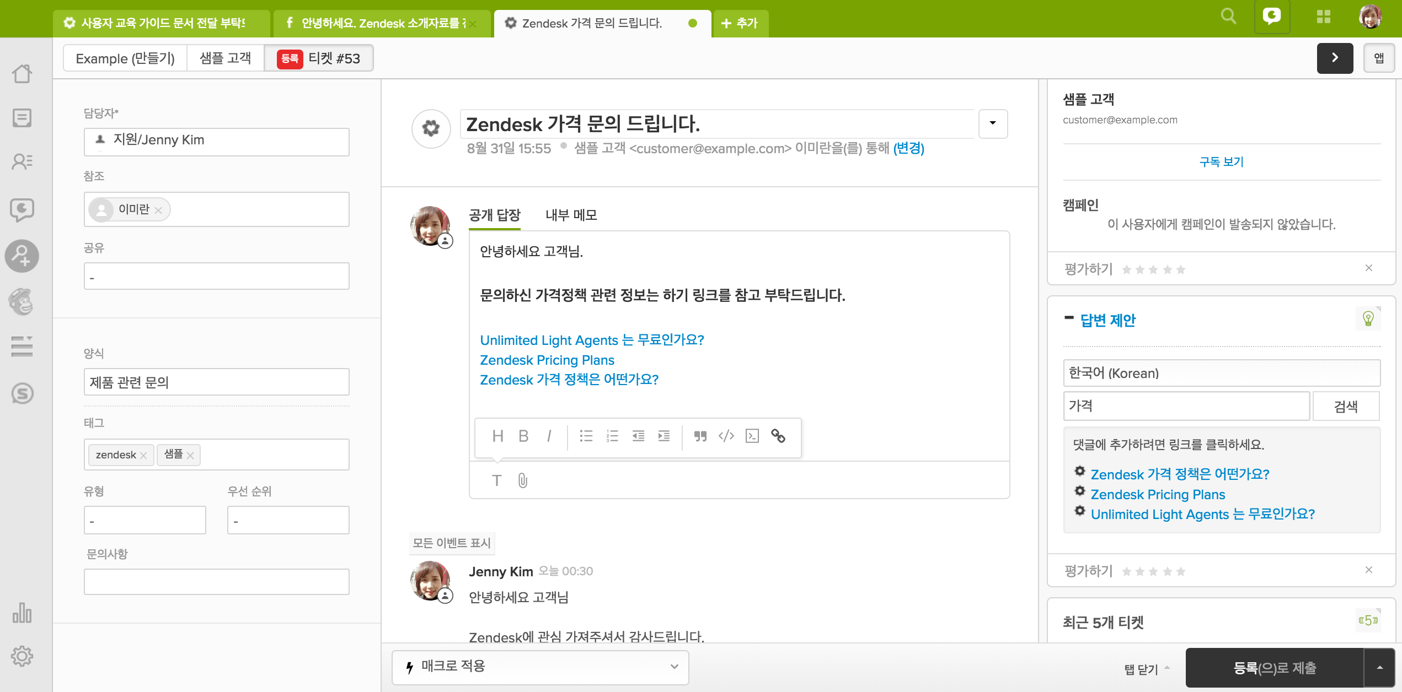
신속하고 정확한 응대
헬프센터에 올린 FAQ와 상담원용 Knowledge base를 만들어 고객 문의에 신속 정확한 응대 가능

Slide 9
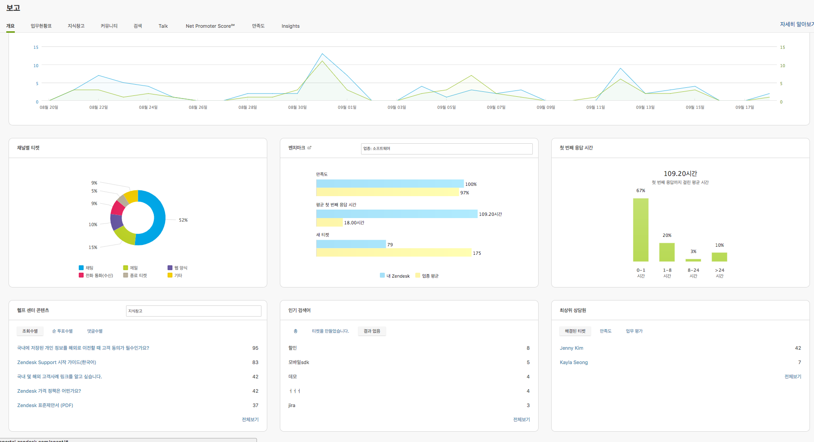
헬프 센터 방문 고객에 대한 Insight
헬프 센터 콘텐츠 조회수, 인기 검색어(조회 후 티켓이 만들어진것과 조회가 되지 않은 검색어 파악- 컨텐츠 생성/보완)

